Slide 1
Skippermøde
Velkommen til skippermødet 2022
Hyggekapsejlads 2022
Torsdag d. 28. april 2022, klokken 19.00
I SKB klubhus på ”Hejren”

Slide 2
Forslag vedtages kun hvis der er stemning for det!
Der er kun én stemme pr. båd (i tilfælde af afstemning)
Udvalget består af: Claus, Carl-Aage, Jens, Jimmy, Henrik og Søren

Slide 3
Indkomne forslag
Sejladsdatoer og tidspunkter
Distancesejladser
Antal tællende sejladser
Pointsystem
Regulering af ”Mågetal”
Start ”Mågetal” for 2022
Løbsinddeling
Baner, Regler og fair sejlads / sanktioner / protester
Opfordring til brug af VHF radio/GPS

Slide 4
Indkomne forslag:
Udvalget: vedr. Distance sejlads:
Grundet meget lang ventetid for en del sejlere fra skippermøde til faktisk starttid samt at “morgenmads holdet” Per og Ken er stoppet i udvalget foreslås det at:
Skippermøde droppes, deltager vil i stedet modtage banekort og starttider på mail dagen før distance sejladsen.
Efter sejladsen vil der som normalt være tids afgivelse, hygge og resultat opråb ved SKB klubhus. (Vedtaget)
Udvalget: sejlads gebyr:
Normalt er der lidt overskud fra det gebyr der betales til distance sejladser, dette bruges bla. til vedligeholdelse af bøjer, præmier osv.
Hvis skippermøde med morgenmad forsvinder fra distancerne forsvinder også gebyret, dermed også Hyggekap’s eneste indtægtskilde.
Det foreslås det at der indføres et sejlads gebyr for sæsonen på mellem 100 kr. pr. båd. (Vedtaget)

Slide 5
Sejladsdatoer
19 almindelige sejladser samt 3 distance sejladser.
Maj: 12+19+26.
Juni: 2+9+12(D1:søndag)+16+23+30.
Juli: 7+14+21+28.
Aug: 4+7(D2:søndag)+11+18+25
Sept: 1(torsdag)+4(søndag)+11(søndage)+18(D3:søndag)
Maj til og med august startes kl. 18.20 + 18.25 + 18.30 og 18.35 Torsdage d. 4/9 startes kl. 18.00 + 18.05 + 18.10 og 18.15. Søndage d. 4+11/9 startes kl. 14.00 + 14.05 + 14.10 og 14.15

Slide 6
Distance sejladser
Distancesejladser – 3 styk
Søn. 12/6 - Søn. 7/8 – søn. 18/9 alle med første start kl. 10.00
Der sejles på bane med en længde der tilstræber en forventet sejltid på ca. 4 timer. Start/mål fra startlinjen. Omvendt respitstart på basis af dagens ”mågetal”.
”Mågetal” reguleres på baggrund af resultater af distancesejladsen
Efter sejladserne, tidsafgivelse, hygge, resultat opråb.

Slide 7
Antal tællende sejladser
Udvalget foreslår 11 ud af 22 sejladser (19 almindelige + 3 distance sejladser)
Dette for flere har chance for at vinde, på trods af sommerferie m.v. Ligeledes vil flere måske sejle årets sidste sejladser, da de stadig har en mulighed for en god samlet placering uanset en del fravær i løbet af sæsonen

Slide 8
Pointsystem Fortsættelse af lavpoint systemet som blev indført i 2011 Den vindende båd får 1 point, næste 2 point osv. En båd der starter – men ikke gennemfører (DNF) får point som sidste gennemførende båd + 1 point. En båd der ikke starter (DNS) får point som sidste gennemførende båd + 2 point. Både der kommer ind ”midt” i sejlads sæsonen vil få anført point i ikke sejlede sejladser som sidste gennemførte + 2 point (DNS).

Slide 9
Regulering af ”Mågetal” Første båd: + 1,50 % Tredje sidste båd: - 0,50 % Anden båd: + 1,00 % Anden sidste båd: - 1,00 % Tredje båd: + 0,50 % Sidste båd: - 1,50 % Min 3 både for sejladsen er gennemført. Det betyder at: Første båd også bliver tredje sidst og reguleres med + 1,00 % (+1,50 % - 0,50 %).
Anden båd også bliver anden sidst og reguleres med 0,00 % (+1,00 % - 1,00 %)
Tredje båd også bliver sidst og reguleres med – 1,00 % (+0,50 % - 1,50 %)

Slide 10
Start ”Mågetal” for 2022.
Tillæg ved afslut 2021 nedskrives med 50%
Systemet virker, der har været 13 forskellige vindere i 2021 på 20 gennemførte sejladser
33 både deltog i 2021 er af sejlede 13, de fulde 11 eller flere tællende sejladser

Slide 11
Løbsinddeling nu baseret på ”Start” Mågetal
Start 1=Både med ”Start-Mågetal” <= 1,03 Start 2=Både med ”Start-Mågetal” > 1,03 og <= 1,12 Start 3=Både med ”Start-Mågetal” > 1,12 og <= 1,22
Start 4=Både med “Start-Mågetal” >1,22 ”Mågetal” der anvendes til løbsinddeling, er bådens nye beregnede 2022 start ”Mågetal” (ved. 50% tillæg) - ikke dens basis lystal.

Slide 12
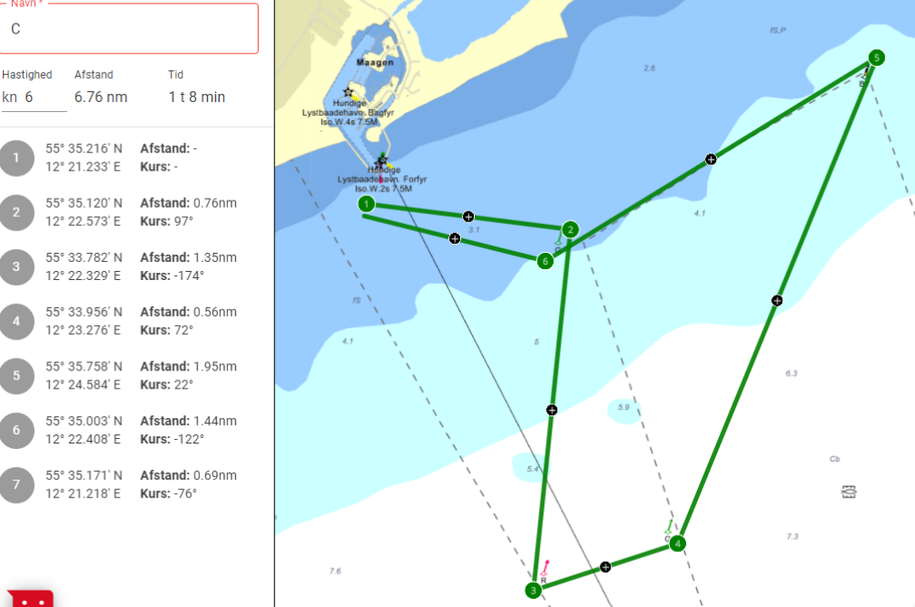
Bane
Forslag: samme som 2021

Slide 13
Regler og fair sejlads
Motor skal slukkes senest 5 minutter før din start
Din tid starter på på det angivne tidspunkt for den start gruppe – IKKE når du passerer linjen
Ved tyvstart, skal du tilbage over startlinjen
Alle mærker skal rundes – gi plads – Søvejsregler
Vi har ikke nogen 360/720 regler

Slide 14
Regler og fair sejlads
Du har ikke krav om at få plads ved hverken start/mål eller mærkerundinger, heller ikke hvis du kommer bagfra med større fart.
Tænk på vores mange solosejlere ved f.eks. Mærkerundinger, de manøvrerer ikke nødvendigvis ligeså hurtigt som dig.
Sejladsen rummer både fra ca. 18-50 fod, tænk på andre der er mindre end dig selv.
Kommer du bagfra, så mas dig ikke ind i et felt nær mærkerne, det giver kun problemer og usikkerhed for alle.
Det er ikke tilladt at luffe.

Slide 15
Regler og fair sejlads/sanktioner/protester og behandling af disse Advarsel, tidsstraf, diskvalifikation, udelukkelse
Forventning til deltagerne om fair og fornuftig sejlads – Søvejsregler kan ikke håndtere alle situationer – så vis hensyn!
Vil du sejle aggressiv sejlads, så sejl om tirsdagen ☺

Slide 16
Opfordring til brug af VHF radio Udvalget opfordrer alle der har VHF ombord, til at tænde på kanal 77. Det giver både mulighed for at kontakte hinanden ved protest situationer, nød eller behov for hjælp, Hygge.

Slide 17
Emails – tlf – nye ”medlemmer”
Kontakt Henrik nu, eller send mail på: hyggekap@gmail.com

Slide 18
Tak for i aften – Vi ses på vandet til endnu en sæson med bugtens hyggeligste kapsejladser
Hyggekapsejlads 2022
Torsdag d. 28. april

